Slide 1
Управление швейным производством в реальном масштабе времени
Рассказ в порядке обмена опытом.

Slide 2
Ответов на какие вопросы ждёт клиент от нас, производственников?
Когда будет готов мой заказ?
Или: когда появится на складе нужный мне товар?
Какова стоимость моего заказа?

Slide 3
Мы создали инструмент, который:
даёт ответы на вопросы клиентов на основе инженерного расчёта;
Повышает производительность труда в швейном цехе;
Даёт информацию для качественных управленческих решений;
Снижает издержки;
Мастера цеха работают с «открытыми глазами».

Slide 4
Как это работает?
Рассчёт
ТЭП
Построили план производства
Рассчитали «силы и средства» с помощью программы
Подготовили запуск
Запускальщица приняла крой
Ввела данные о готовом крое в базу с планшета
Мастер запускает
процесс
Распределяет список швей по намеченному плану
Назначает работу на день на каждое рабочее место
«Проиграли» варианты

Slide 5
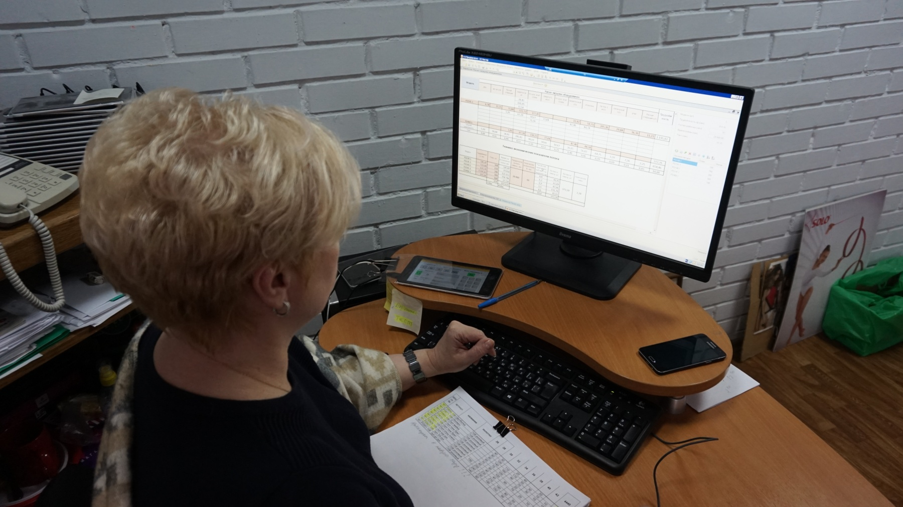
Руководитель производства обсчитывает план производства, используя нормы по операциям из программы «Технолог»
«Проигрываются» различные варианты, чтобы войти в намеченные сроки или наметить обоснованные сроки завершения запуска.

Slide 6
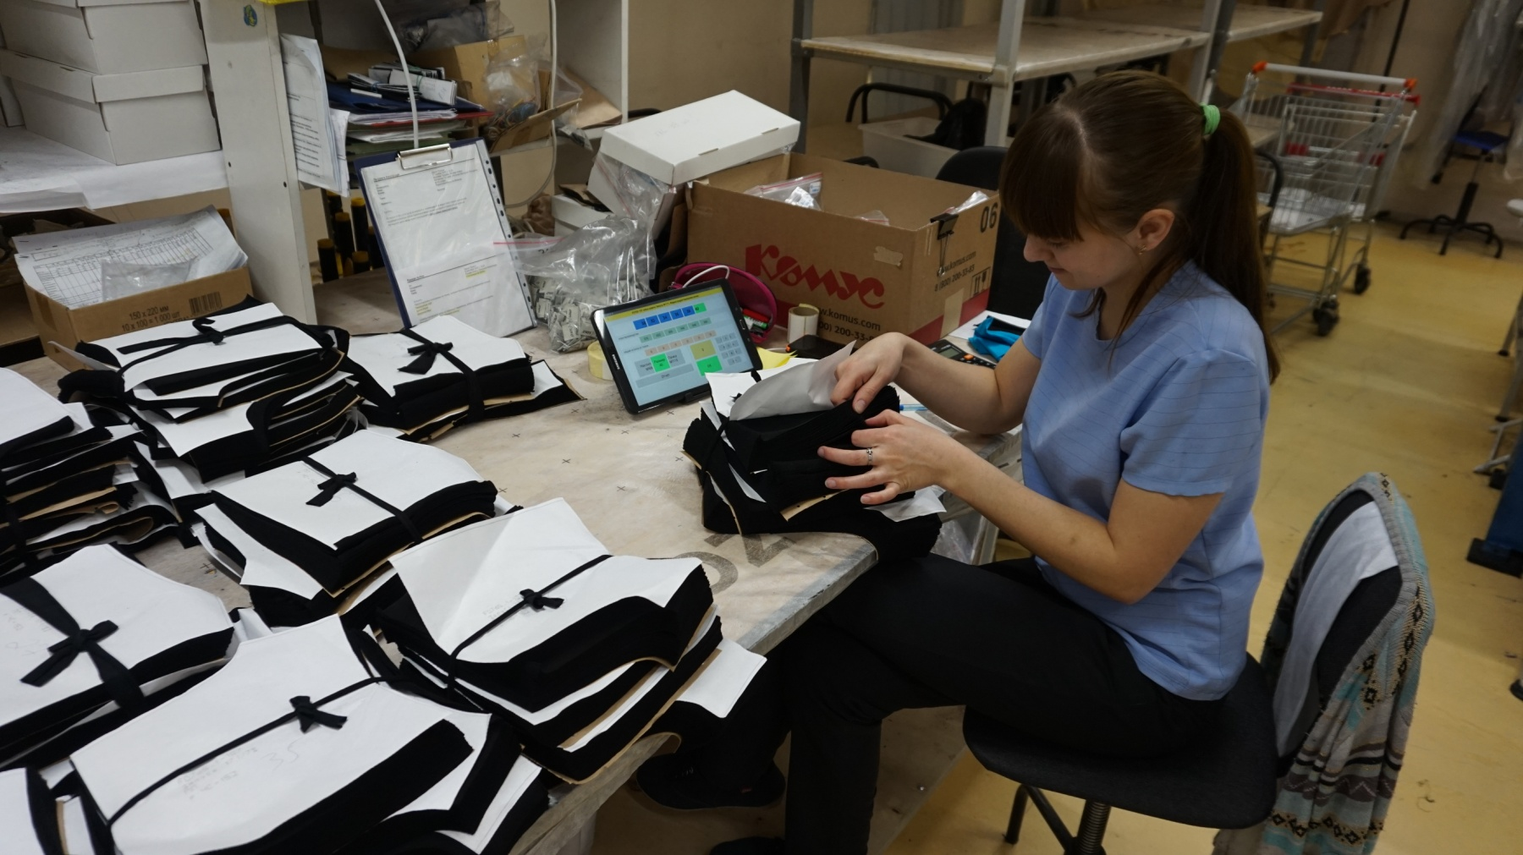
Запускальщица пересчитывает крой и заполняет данные по готовым к запуску пачкам
Мастер сразу видит готовые к запуску модели, пачки, количества

Slide 7
Как это работает?
(продолжение)
Швея начинает
Подходит к назначенному месту и включает планшет
Видит всё задание на день
Швея
шьёт
Нажимает на планшете «старт»
Заканчивает пачку – нажимает на экране «финиш»
Мастер следит за динамикой
По каждому рабочему месту видит ход работы на планшете, двигаясь по цеху;
По окончании дня видит весь выполненный и оставшийся объём
Начинает шить

Slide 8
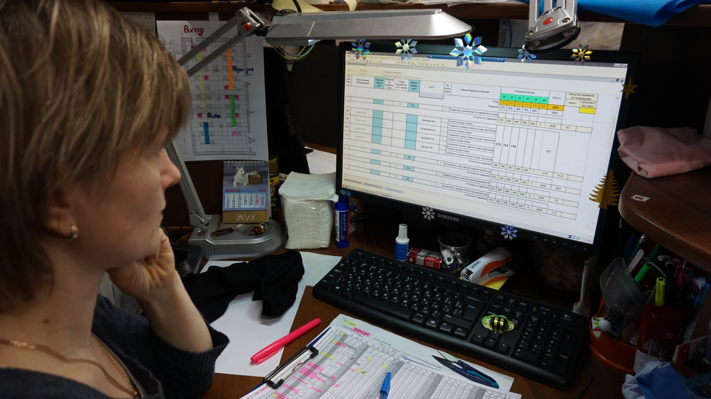
Мастер распределяет работу по машинам и назначает людей
На планшете обозначена фамилия и весь объём работы на день

Slide 9
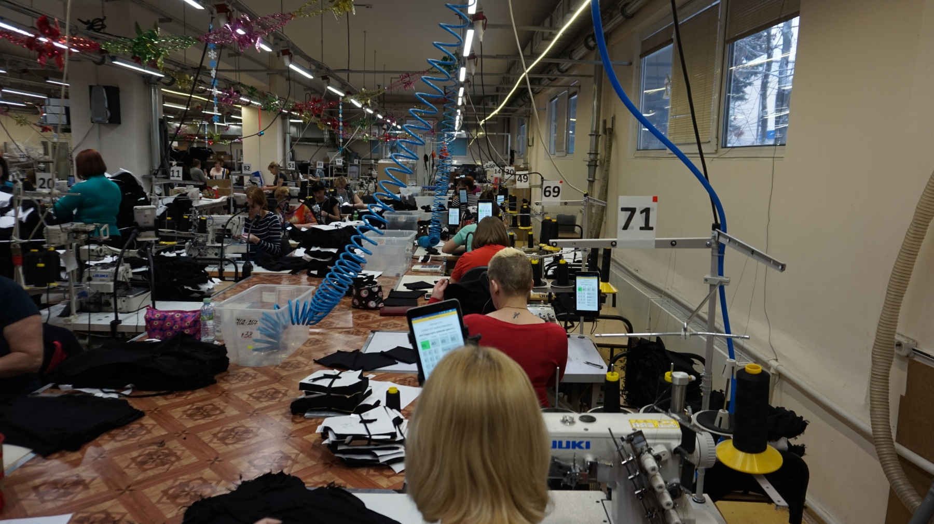
Швея уясняет задание, касается кнопки «Старт» и начинает работу
Длительность обработки сравнивается с нормативной и отображается на планшете мастера.

Slide 10
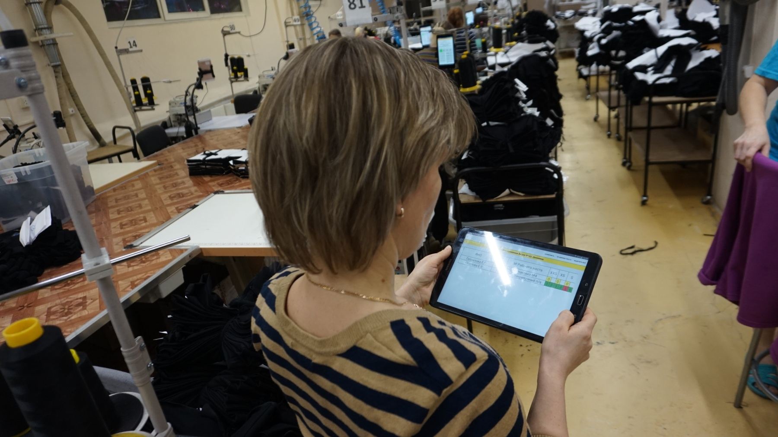
Мастер наблюдает за ходом работы по всему цеху со своего планшета.
Цветом отображается состояние задания на каждом рабочем месте. При отклонении мастер вмешивается для разрешения ситуации.

Slide 11
Как это работает?
(окончание)
Мастер строит план следующего дня
На основе незавершённого производства на конец дня и готовности нового объёма работы раздаёт задания на следующий день
Руководство анализирует:
Отклонения в графике
Слабые места
Расчёт зарплаты по выработке
Может быть осуществлён мгновенно
Точен
Производительность и точность нормирования

Slide 12
Что мы получили в результате?
Незавершёнка снизилась в два раза;
Ушла суета на потоке;
Освободилось время технолога на расчёте зарплаты швей;
Получили достоверную информацию о нормах, слабых местах, производительности;
Высокую мотивацию производственного персонала.

Slide 13
Гибкость системы
Автоматизировано взаимодействие двух разных систем: учётной и проектировочной;
Учитываем «пачковые» операции и «непачковые» (упаковка, нарезание лент и т.д)
Планшет может работать в «пачковом» и «непачковом» режиме. Переход автоматический.
Несколько пользователей могут работать на одном планшете. Т.е. работу можно задать на рабочее место на несколько дней вперёд.
Обновление устанавливается по wifi одновременно на все планшеты

Slide 14
Наши партнёры:
«Комтенс» - база данных «Технолог»
«Бизнес-эксперт» – 1С франчайзи. Сопряжение САПРа с 1С, программирование в 1С и в «Андроиде».

